Slide 1
Tutorial GAMS
Parte 1: basics

Slide 2
Cos’è gams
Sistema generale di modellazione algebrica (General algebraic modeling system)
Permette di formulare ed analizzare problemi di ottimizzazione lineare, non lineare e misto intera (lineare e non lineare)
Si compone di 2 parti
  Linguaggio per la rappresentazione algebrica di modelli di ottimizzazione
  Insieme di risolutori utilizzati per la soluzione del problema
Notes:
Utile per risolvere problemi grandi che non si potrebbero risolvere con Excel

Slide 3
Utilizzare gams
Si può scaricare una versione demo compatibile con il proprio sistema operativo dal sito www.gams.com.
  La versione demo è Limitata a problemi molto piccoli (pochi vincoli e poche variabili)
Con windows viene fornito un ambiente di sviluppo integrato.
Se si acquista gams si ottiene sostanzialmente lo «sblocco» dei risolutori che si è interessati ad utilizzare
Notes:
In sostanza il modello potrebbe essere scritto anche su un file di testo salvato come estensione .gms e poi fatto girare dal prompt di dos o, in generale, dal terminale dei comandi del proprio sistema operativo.

Slide 4
alcunI risolutori
Problemi lineari e lineari misto interi - cplex, mosek, gurobi
Problemi non lineari – minos, ipopt
Problemi nonlineari misto interi – baron, emp

Slide 5
Un problema da risolvere
Una raffineria acquista due diversi tipi di greggio:
  Petrolio leggero
  Petrolio pesante
I costi per l’acquisto sono rispettivamente 42 e 22.
Dal greggio l’industria ottiene due prodotti
  Benzina
  Gasolio
La domanda da soddisfare per i due prodotti è rispettivamente 13200 e 8000

Slide 6
Un problema da risolvere
La capacità produttiva marginale dei due tipi di greggio è di 55
La tabella seguente indica le quantità di gasolio e benzina che si ricavano da un unità di petrolio leggero e da un’unità di petrolio pesante
 | Prod1 | Prod2
Greggio1 | 200 | 100
Greggio2 | 60 | 50

Slide 7

Problema
Determinare le quantità di greggio da utilizzare in ogni prodotto per soddisfare la domanda e minimizzare i costi
$$\begin{matrix}\begin{matrix}\min{42x_{1}+22x_{2}} \\ s.v. 55x_{1}+55x_{2}≤15000\end{matrix} \\ \begin{matrix}200x_{1}+60x_{2}≥13200 \\ 100x_{1}+50x_{2}≥8000 \\ x_{1},x_{2}≥0\end{matrix}\end{matrix}$$
Costi totali
Capacità massima
Domanda prodotto 1
Domanda prodotto 2

Slide 8
Come funziona gams
I modelli descritti in gams consistono di 6 parti principali:
  Scelta del risolutore da utilizzare
  Definizione degli insiemi
  Definizione dei dati di input
  Definizione delle variabili del modello
    Eventuale assegnazione degli estremi per la variabile
  Definizione delle equazioni e disequazioni del modello
  Risoluzione del modello
    Eventuali richieste di visualizzazione di output customizzato

Slide 9
Scelta del risolutore da utilizzare
Ii risolutori disponibili si possono controllare in file -> options -> solvers
I tipi di Problemi da risolvere possono essere di programmazione LINEARE (lp), di programmazione NONLINEARE (nlp) O PROGRAMMAZIONE MISTO INTERA LINEARE (mip)
Per scegliere il risolutore si usa il comando Option
  Option lp=cplex
  Option nlp=minos

Slide 10
Definizione degli insiemi
Un insieme viene definito usando il comando Set seguito dal nome dell’insieme, da un’eventuale descrizione e dall’elenco degli elementi racchiusi dal simbolo /
Set J tipi di greggio (leggero e pesante) /greggio1,greggio2/;
IL LINGUAGGIO GAMS NON DISTINGUE TRA MAIUSCOLE E MINUSCOLE
OGNI ISTRUZIONE TERMINA CON IL PUNTO E VIRGOLA (;)

Slide 11
Definizione degli insiemi
È possibile scrivere una lista ordinata di elementi utilizzando l’asterisco
Invece di scrivere
  Set PRODOTTI della raffineria /prod1,prod2,prod3,prod4,prod5/;
Si può scrivere
  Set PRODOTTI della raffineria /prod1*prod5/
Notes:
I numeri alla fine del nome fanno da ordinamento.

Slide 12
Definizione degli insiemi
È anche possibile assegnare nomi diversi allo stesso insieme, attraverso il comando Alias.
  Alias (Prodotti, K)
Notes:
GAMS non è case sensitive, quindi anche se avevamo definito PRODOTTI, possiamo usare Prodotti ed il compilatore non si lamenterà.

Slide 13
Definizione dei parametri
Un parametro viene definito usando il comando Parameter oppure Parameters.
Nei parametri del modello vengono definiti i dati di input e gli eventuali calcoli intermedi
Per definire il parametro si usa il nome del parametro e tra parentesi si segnano gli insiemi su cui è definito
Notes:
Va bene sia con la virgola, sia in colonna

Slide 14
Definizione dei parametri
Parameter h(K) vettore delle domande /prod1=13200, prod2=8000/;
Parameter b(J) capacita’ prod. Marginale /
greggio1=55
greggio2=55/;

Slide 15
Definizione dei parametri
Parameter P(J,K) quantita’ di greggio j per unita’ di prodotto k /
greggio1.prod1 = 200
greggio1.prod2 = 60
greggio2.prod1 = 100
greggio2.prod2 = 50
/;
Notes:
Nella lista si dividono gli insiemi di variazione dei parametri da un punto.

Slide 16
Definizione delle variabili
Ogni variabile è dichiarata usando uno dei seguenti comandi:
  Variable VARIABILI CONTINUE
  Positive Variable VARIABILI CONTINUE NON NEGATIVE
  Binary Variable VARIABILI DI TIPO {0,1}
  Integer Variable VARIABILI DISCRETE {0,1,2,3,4,5…}
Dopo il comando si scrive il nome della variabile
  Tra parentesi si scrive la lista degli insiemi su cui è definita
  Poi si inserisce una eventuale descrizione
  Positive Variable x(J) quantita’ ottima di greggio;

Slide 17
Definizione delle variabili
Una volta definite le variabili si può assegnar loro dei limiti di variazione
  x.up(J)=50, vuol dire che la variabile x(J) può assumere al massimo valore 50
  x.lo(J)=10.
Anche alla funzione obiettivo si associa una variabile (libera)
Variable z;
TALE VARIABILE VIENE ASSOCIATA ALLA FUNZIONE OBIETTIVO IN UNA EQUAZIONE
z =e= f.o.
e viene in seguito MASSIMIZZATA O MINIMIZZATA nella risoluzione
Notes:
Ovviamente la funzione obiettivo è solo un valore… non ha insiemi di definizione e dev’essere necessariamente libera!

Slide 18
Definizione delle equazioni
Si definiscono in 2 fasi
  Dichiarazione delle equazioni con gli insiemi in cui sono definite tra parentesi
  Equation capacita capacita’ produttiva della raffineria;
  Ulteriore scrittura del nome dell’equazione seguita da due punti e relativa implementazione
  capacita..
  Sum(J,b(J)*x(J)) =l= 15000;
  Un esempio di somma su due indici
  Sum((I,J),b(I,J)*x(I,J)) =l= 15000;

Slide 19
operatori
Operatore di minore o uguale → =l=
Operatore di maggiore o uguale → =g=
Operatore di uguale → =e=
Somma nell’insieme J → sum(J,parametri(J)*variabili(J));

Slide 20
Risoluzione del modello
Dopo aver implementato tutte le equazioni si procede a risolvere il modello. Anche questo si fa in due fasi
  Definizione del modello
    Cioè scrittura della lista di equazioni che definiscono il modello. A questa lista si da un nome.
  Inserimento dell’istruzione Solve

Slide 21
Risoluzione del modello
Model Raffineria pianificazione di una raffineria /obiettivo, capacita, domanda/;
Solve Raffineria Minimizing z Using lp;

Slide 22
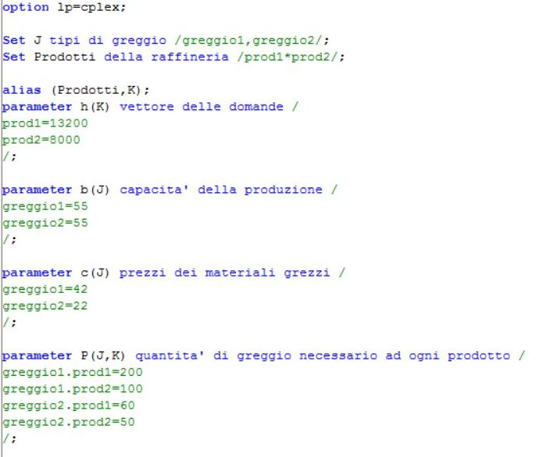

Slide 23
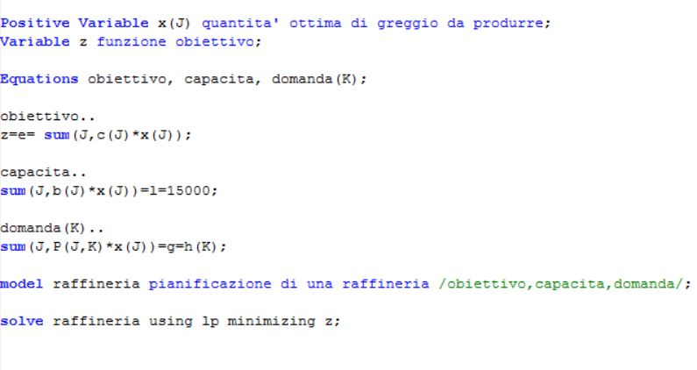

Slide 24
Output
L’output viene riportato sull’ide e su un file .lst
In questo file viene riportato tutto il codice contenuto nel file sorgente con le righe numerate
in assenza di errori l’output elenca tutte le equazioni e le variabili descritte nel modello, dei loro coefficienti e del valore inizialmente assunto
Infine viene riportato l’output della vera e propria esecuzione, ossia l’elaborazione del modello attraverso l’avvio di uno specifico risolutore.
Notes:
Il file sorgente è quello scritto dall’utente

Slide 25
output
Nella parte finale dell’output si elenca
  Lo stato dell’ottimizzazione (se ci sono stati problemi)
  Lo stato del modello (optimal, infeasible, unbounded)
  Il valore della funzione obiettivo
A seguito vengono elencati i valori delle equazioni all’ottimo e i relativi bound.
Infine vengono elencati i valori delle variabili all’ottimo

Slide 26
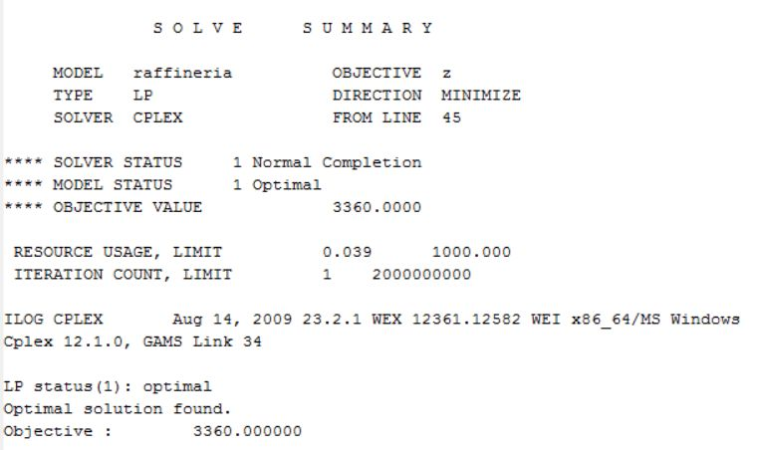

Slide 27
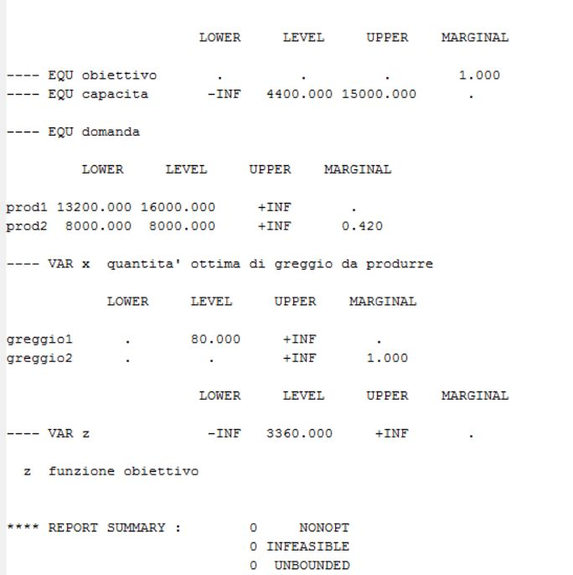

Slide 28
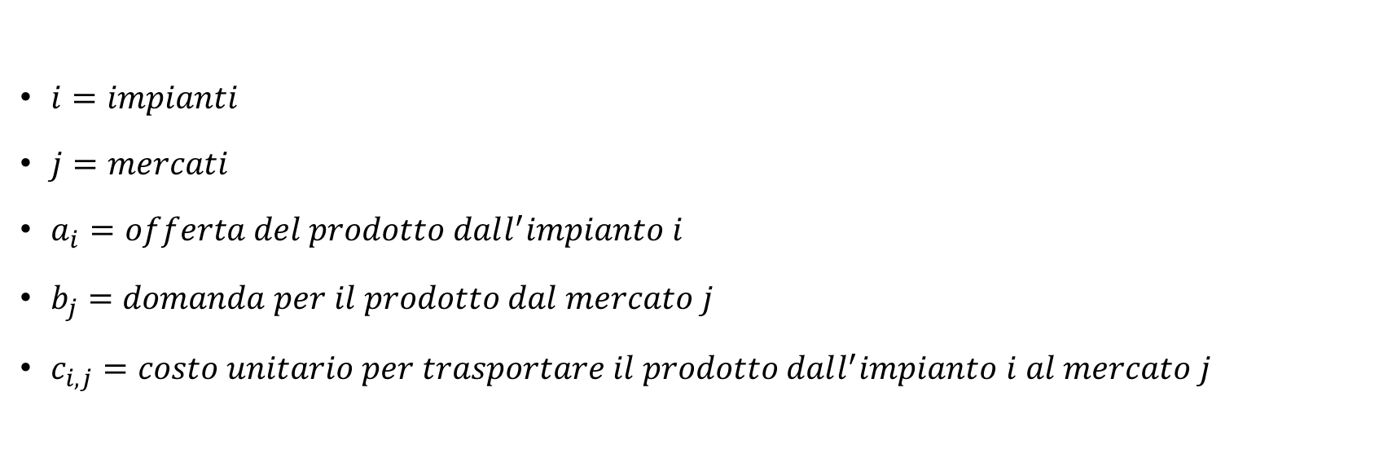
LAB: setup
$i=impianti$
$j=mercati$
$a_{i}=offerta del prodotto dall^{′}impianto i$
$b_{j}=domanda per il prodotto dal mercato j$
$c_{i,j}=costo unitario per trasportare il prodotto dall^{′}impianto i al mercato j$

Slide 29
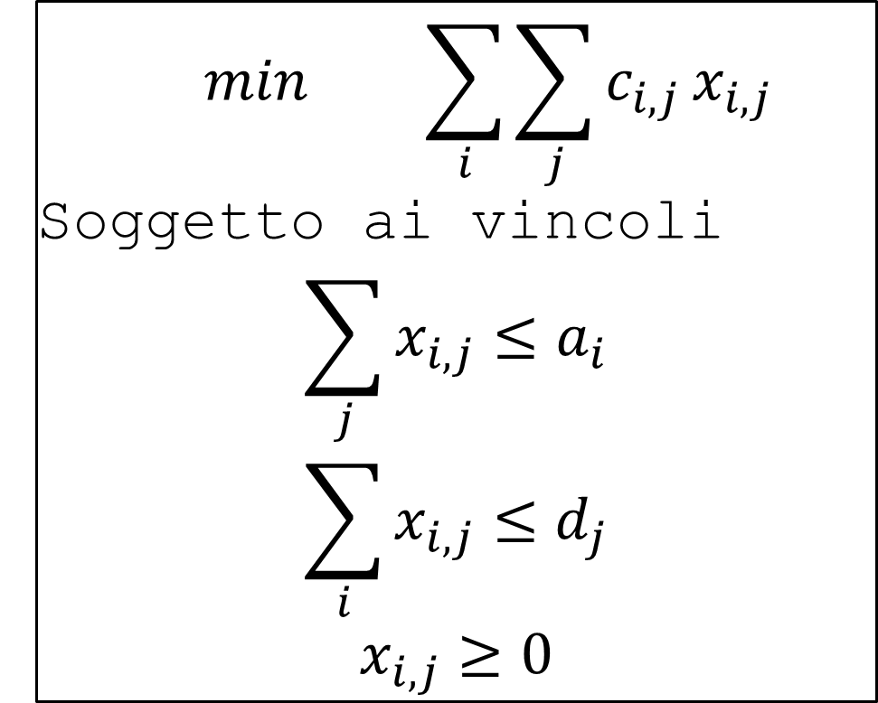
Lab: modello
$${min} \sum_{i}{\sum_{j}{c_{i,j}}x_{i,j}}$$
Soggetto ai vincoli
$$\sum_{j}{x_{i,j}}≤a_{i}$$
$$\sum_{i}{x_{i,j}}≤d_{j}$$
$$x_{i,j}≥0$$

Slide 30
Lab: dati
Costi
 | Mercati
Impianti | New York | Chicago | Topeka | Fornitura max
Seattle | 2.5 | 1.7 | 1.8 | 350
San Diego | 2.5 | 1.8 | 1.4 | 600
Domanda | 325 | 300 | 275

